Slide 1
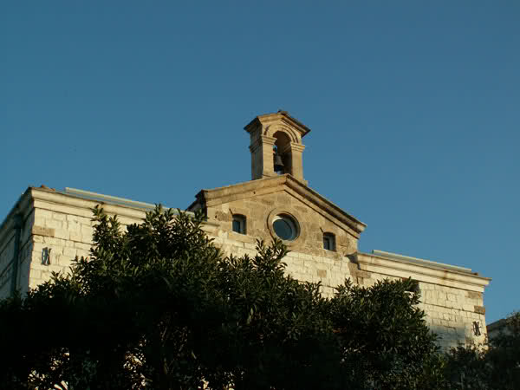
ПСАЛМИ – МОЛИТВЕ И ПЈЕСМЕ БОГУ
Радио: Алекса Кукавица

Slide 2
Псалми су молитве у стиховима, које су најчешће пјеване уз харфу или друге музичке инструменте. У псалмима се Бог, са много љубави, слави и велича, зато кажемо да су побожне пјесме за славу Бижију. У њима се Богу исказује кајање за гријехе, али и предказује Христов долазак и страданја, која ће Он претрпјети за нас.

Slide 3
ПОРИЈЕКЛО РИЈЕЧИ

Slide 4
Ријеч „псалам“, долази од грчке ријечи „псалмос“ у значенју: „ударанје жице о струне“. Псалми Давидови су деветнаеста, по реду кнјига Светог писма Старог завјета, а назива се још Псалтир. Књига је названа по музичком инструменту са десет жица, на којем је Давид свирао када је пјавао своје псалме. Псалама има укупно 150. Псалтир је ушао у употребу као богослужбена кнјига у вријеме апостла. Без њега се не врши ни једно богослуженје у православној цркви.

Slide 5
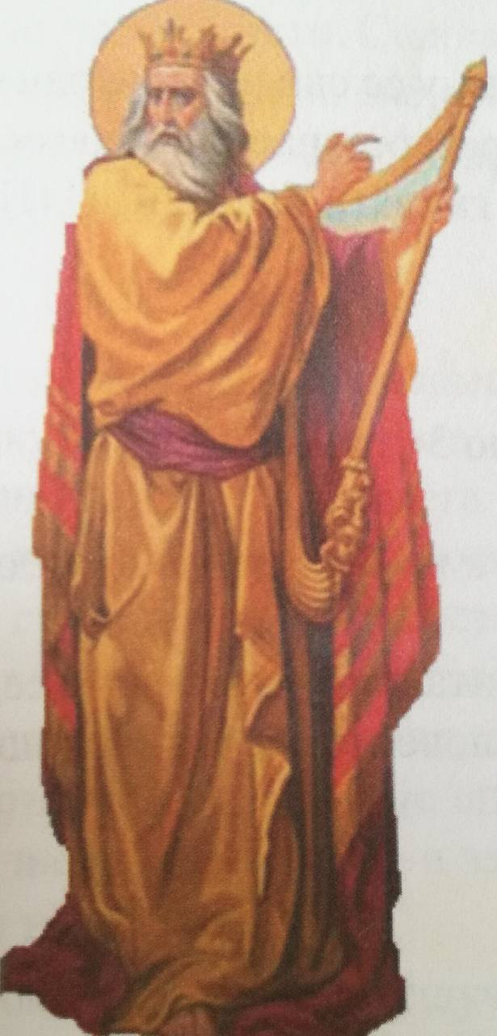
Цар Давид

Slide 6
ПИСЦИ ПСАЛАМА

Slide 7
Иако се књига зове „Псалми Давидови“, није све псалме написао Давид. Засигурно се зна да је цар Давид написао 73 псалма, а да су неке од псалама написали други писци. Још као дјечак Давид је смишљао псалме, То је радио кад је био радостан и кад је био тужан. У једном свом псалму, пастирски посао, који је радио са великом љубављу пореди са Божијо бригом за њега, а за све људе и каже: „Господ је пастир мој, ништа ми неће недостајати, на зеленој паши пасе ме, води ме на тиху воду...“ (псалам 23).

Slide 8
Псалитир је најбоља и накориснија, за дужу, књига Старог завјета. Многе хришћанске молитве састављене су од ријечи из псалама.

Slide 9
МЕСИЈАНСКИ ПСАЛМИ

Slide 10
Књига псалама пуна је пророчанстава која указују на Исуса Христа, као Месију и „сина Давидовог“. Такви псами називају се месијански. Постоје 23 месијанска пцалма. У месијанским псалмима цар Давид се показује као прорк, јер у нмогим својим стуховима пророкује о Христу и догађајима из Његовог живота

Slide 11
ЗАНИМЉИВОСТИ:
Већина псалама има наслов. Наслов немају сам 34 псалама
Кнјига псалама има 150 глава
Псалтир је најдужа и највише коришћена кнјига на богослужењима од свих књига Библије
Псалтир се, у православним манастирима, прочита цио у току сваке седмице
Певи превод Псалтира, са грчког на црквенословенски језик, извршили су браћа Ћирило о Методије

